Slide 1
Основы Java МИЭТ, 2016
Лекция 3.
        Система ввода-вывода Java
        Коллекции

Slide 2
Система ввода-вывода Java Лекция 3
Основные понятия
В Java операции ввода-вывода реализованы на основе потоков.
Поток — это абстрактная сущность (т. е. сущность, которая допускает переопределение в конкретном контексте), представляющая устройство ввода-вывода, которая выдает и получает информацию из программы.
Абстрактность понятия потока позволяет определить единообразие классов и методов, используемых для работы с различными по физической сущности устройствами ввода-вывода: клавиатура, монитор, файл. Для реализации потоков используются классы пакета java.io.
Буфер — область памяти, выделяемая для хранения символов перед тем, как они будут использованы программой.
Выделение памяти для буфера преследует цель сокращения количества операций чтения и записи.

Slide 3
Система ввода-вывода Java. Лекция 3
Виды потоков ввода-вывода в Java
Байтовые потоки (Исторически появились первыми)
Абстрактные классы:
InputStream OutputStream
Символьные потоки (Появились в JDK 1.4, 2002 г.)
Абстрактные классы:
Reader
Writer
Для реализации потоков используются классы пакета java.io.*

Slide 4
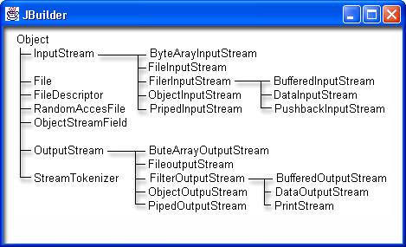
Система ввода-вывода Java. Лекция 3
Иерархия классов байтовых потоков

Slide 5
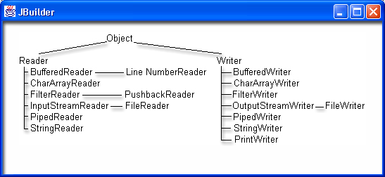
Система ввода-вывода Java. Лекция 3
Иерархия классов символьных потоков

Slide 6
Система ввода-вывода Java. Лекция 3
Взаимодействие потоков ввода-вывода в Java
Все классы-наследники четырех абстрактных классов
InputStream, OutputStream, Reader, Writer
по назначению условно можно разделить на 3 группы:
1. Создают поток и обеспечивают базовое манипулирование потоком
(базовые методы, байтовые потоки)
2. Принимают созданный поток и обеспечивают расширенное
манипулирование потоком (расширенные методы, символьные потоки)
3. Преобразуют один поток в другой (символьный в байтовый и наоборот)

Slide 7
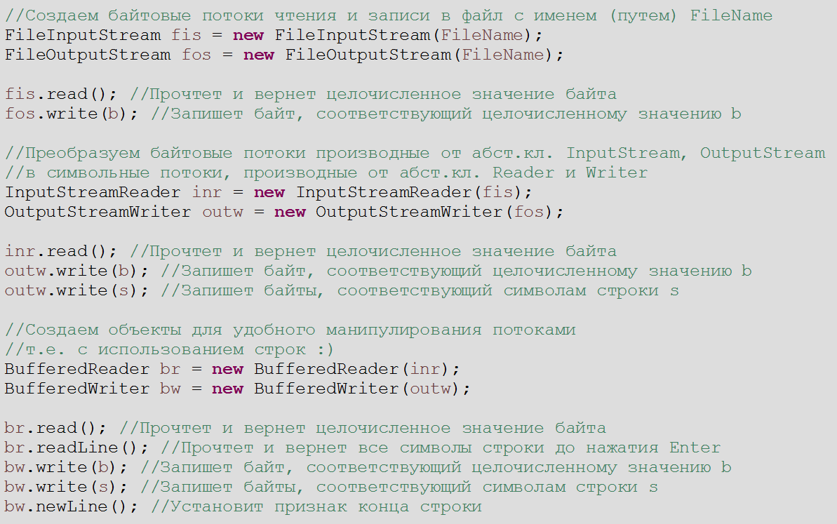
Система ввода-вывода Java. Лекция 3
Пример взаимодействия байтовых и символьных потоков

Slide 8
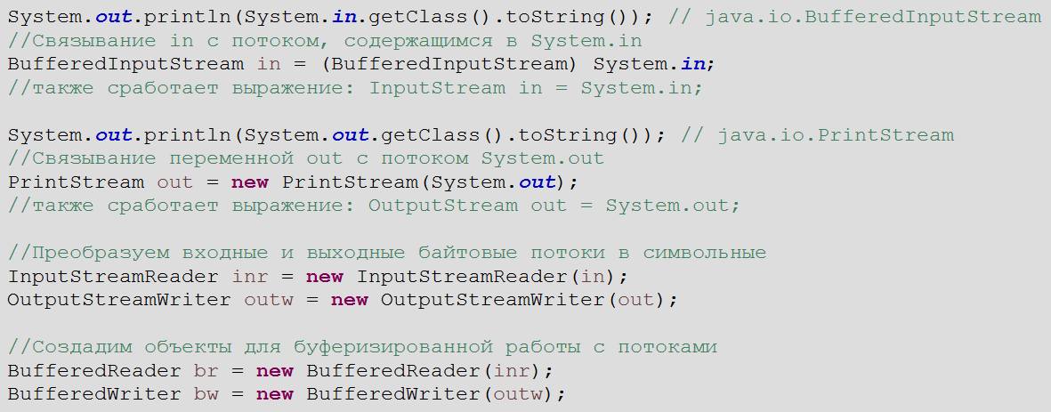
Система ввода-вывода Java. Лекция 3
Манипулирование «консольными» потоками ввода-вывода

Slide 9
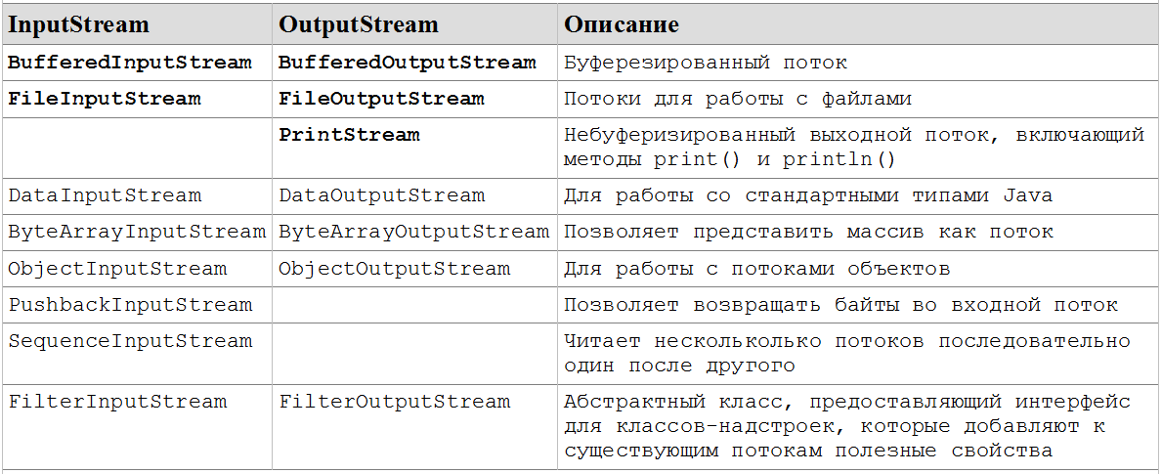
Система ввода-вывода Java. Лекция 3
Классы для работы с байтовыми потоками

Slide 10
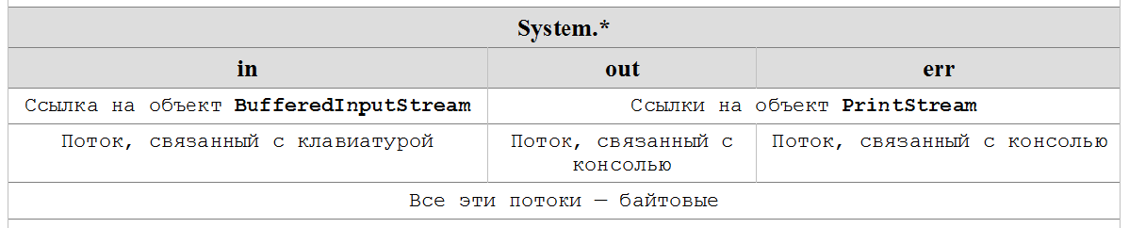
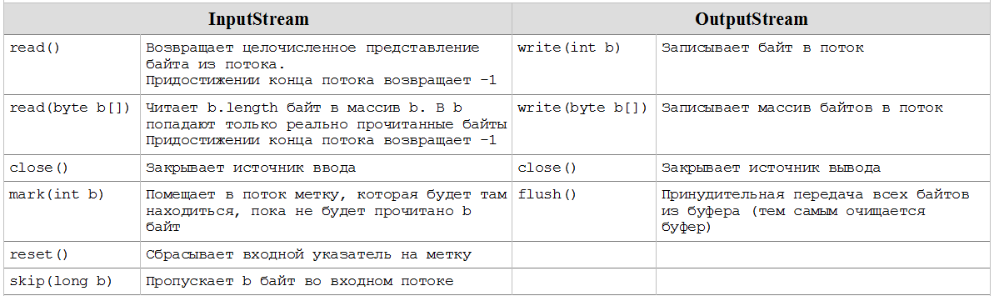
Система ввода-вывода Java. Лекция 3
System.in, System.out, System.err
Для работы с вводом и выводом данных в Java используют предопределенные
статические переменные in, out, err класса System из автовключаемого в каждую
программу пакета java.lang. Эти переменные являются ссылками на потоки.
Некоторые методы классов, наследников InputStream и OutputStream

Slide 11
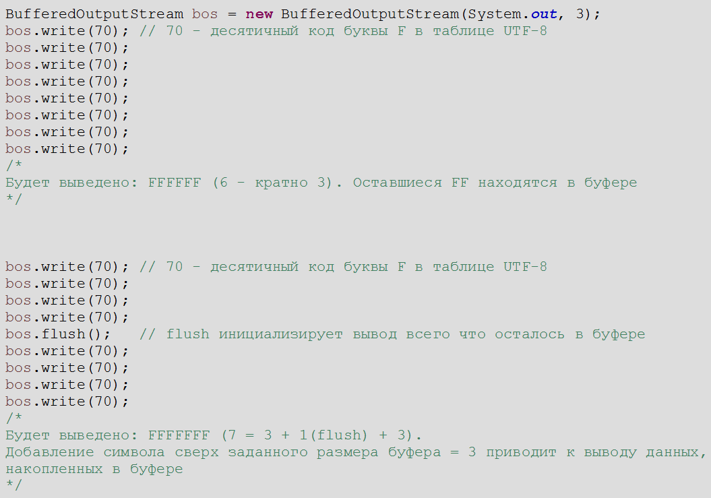
Система ввода-вывода Java. Буферизация. Лекция 3

Slide 12
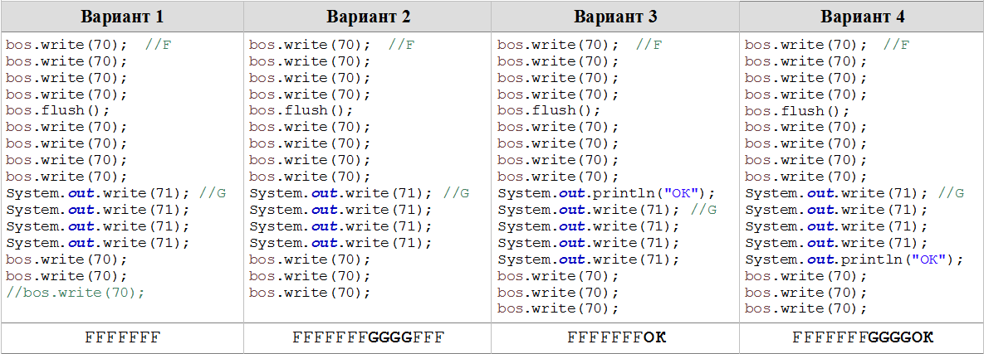
Система ввода-вывода Java. Буферизация. Лекция 3
Подчинение выходного потока буферизации приводит к блокировке вывода на консоль
символов с помощью метода write, однако метод println выведет данные т.е. метод
println не является буферезированным, а write – является.
Кроме того, положение вызова метода println приводит к выводу содержимого буфера
потока System.out, «заблокированного» буферизацией через переменную bos.
Размер буфера по умолчанию - 8 кб

Slide 13
Система ввода-вывода Java. Байтовые потоки в работе с файлами. Лекция 3
Байтовые потоки часто используют для работы с файлами, особенно если это
«посимвольная работа», например, перекодировка, а также какие-то
низкоуровневые протоколы обмена данными.
Для чтения (ввода) данных из файла используется метод
read() класса FileInputStream
Форма записи создания объекта файлового потока чтения файла:
FileInputStream(String “FileName”) throws FileNotFoundException
Для записи (вывода) данных в файл используется метод
write(int bytteval) класса FileOutputStream
Форма запси создания объекта файлового потока чтения файла:
FileOutputStream(String “FileName”) throws FileNotFoundException
FileOutputStream(String “FileName”, boolean append) throws FileNotFoundException

Slide 14
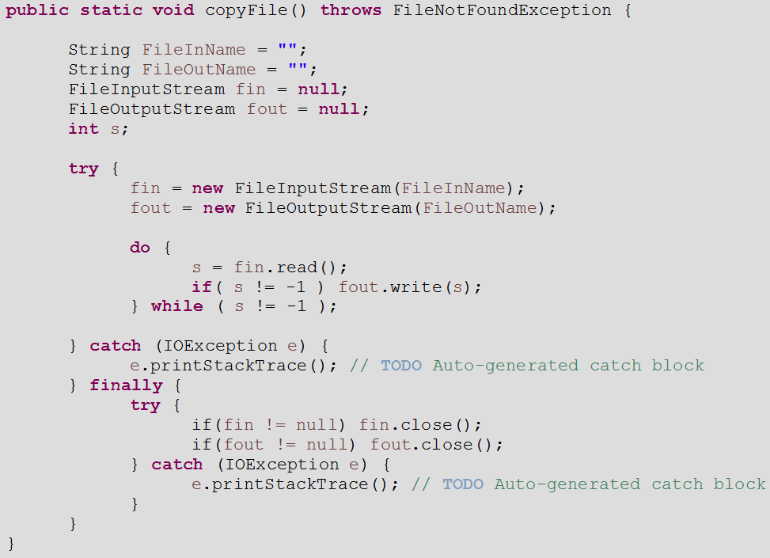
Система ввода-вывода Java. Байтовые потоки в работе с файлами. Лекция 3

Slide 15
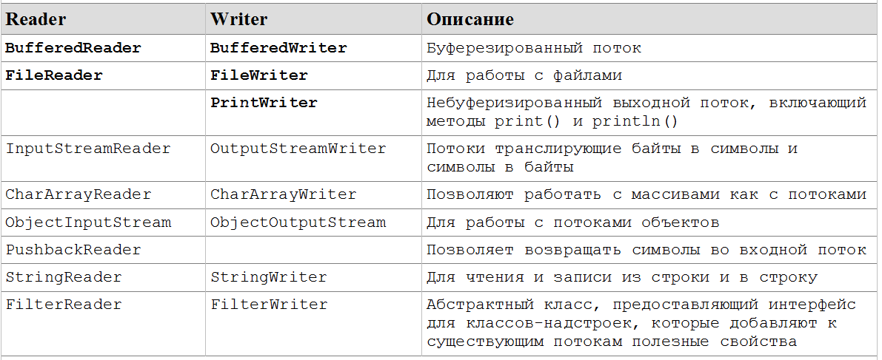
Система ввода-вывода Java. Символьные потоки. Лекция 3
Классы для работы с символьными потоками

Slide 16
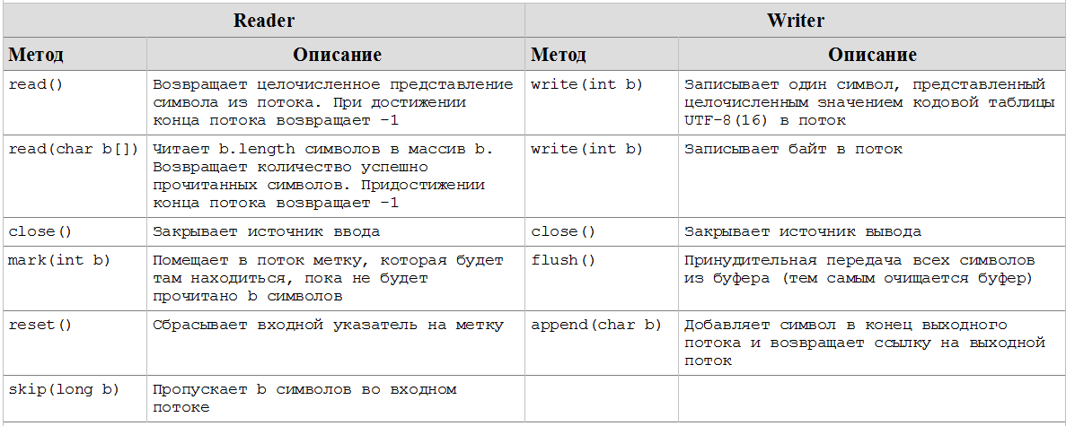
Система ввода-вывода Java. Символьные потоки. Лекция 3
Некоторые методы классов, наследников Reader и Writer

Slide 17
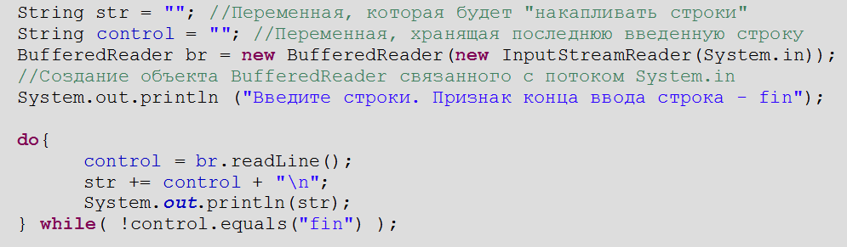
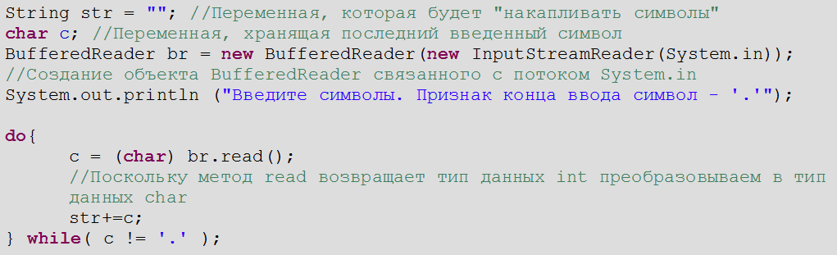
Система ввода-вывода Java. Символьные потоки. Лекция 3
Пример. Ввод нескольких строк с консоли с помощью BufferedReader
Пример. Ввод символов с помощью BufferedReader

Slide 18

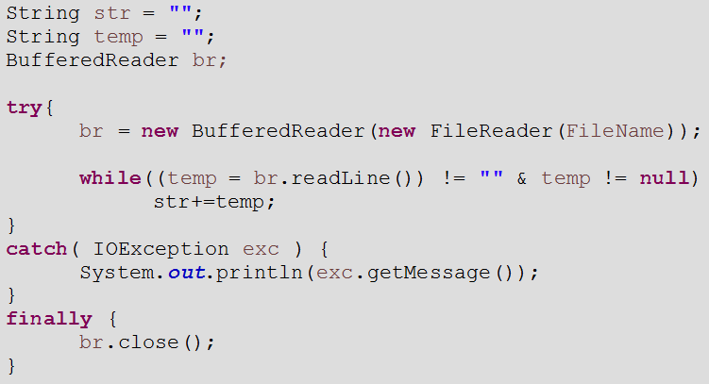
Система ввода-вывода Java. Символьные потоки. Лекция 3
Работа с файлами
Для работы с файлами определены классы FileReader и FileWriter. FileReader создает (открывает) поток чтения из файла, однако метод read() будет возвращать только целочисленное представление байта, которое надо преобразовать (привести к типу char), чтобы получить символ.
Чтобы читать файл построчно поток из файла нужно передать, как аргумент в конструктор объекта класса работы с символьными потоками — BufferedReader, который имеет метод чтения строк — readLine().

Slide 19
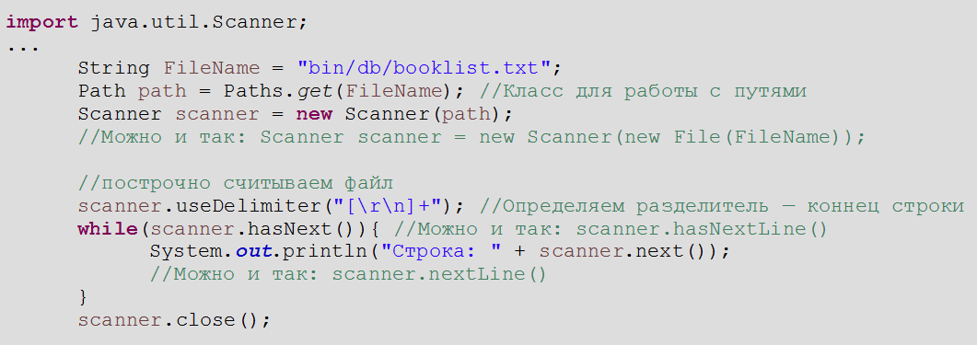
Система ввода-вывода Java. Класс Scanner. Лекция 3
Класс Scanner доступен только с версии java 5.0. Класс предназначен для упрощения работы с операциями ввода в случае, когда требуется разделять входные данные по какому-то правилу и подключается инструкцией import java.util.Scanner. Класс Scanner может работать как с символьными, так и с байтовыми потоками.

Slide 20
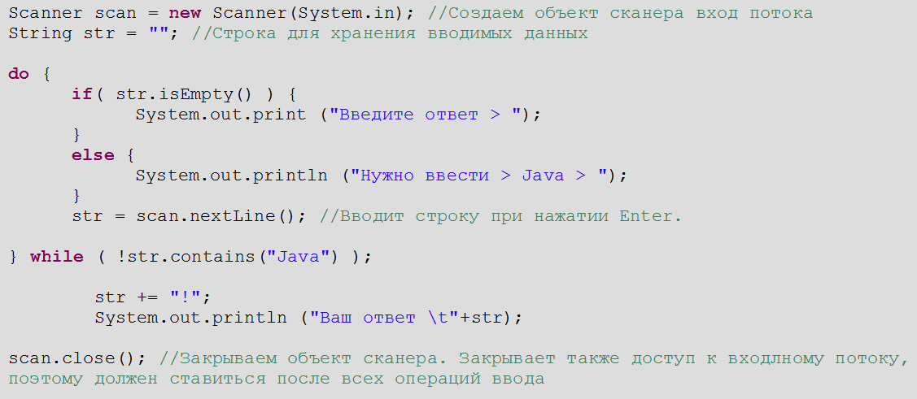
Система ввода-вывода Java. Класс Scanner. Лекция 3
Пример. Использование Scanner для чтения строки из входного потока п умолчанию (т.е. склавиатуры)

Slide 21
Коллекции в Java. Лекция 3
Общие сведения о коллекциях
Учитывая необходимость хранения и перебора разного рода списков, как линейных, так и иерархических, как однородных по типам, так и разнородных в Java к этому вопросу подошли в самом общем виде, который только позволяет механизм интерфейсов, абстрактных классов и наследования.
Определны два базовых интерфейса, реализации которых и представляют совокупность всех способов работы со списками во всех возможных случаях: Collection и Map. Интерфейс Collection объявляет в самом общем виде методы работы со списками, независимо от того — какие это списки. Интерфес Мар – предназначен для работы со списками, состоящими из пар «ключ — значение».
Сам интерфейс Collection является наследником интерфейса Iterable (быть перечислимым), который требует от всех наследников реализации только одного метода — iterator() (сделать перечислимым т. е. объектом класса, реализующего интерфейс Iterator). Интерфейс Iterable является самым базовым (супер) интерфейсом. Интерфейс Collection расширяют интерфейсы: List (возможны повторы ключей), Set (невозможны повторы ключей) и Queue (коллекция с заданной последовательностью элементов).

Slide 22
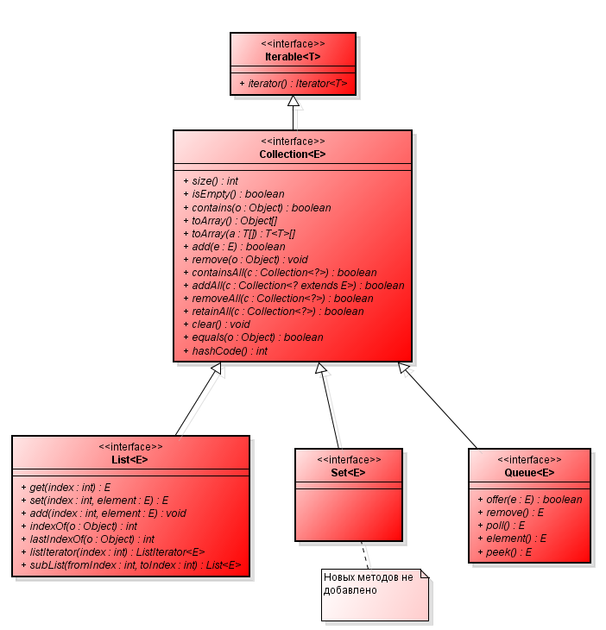
Коллекции в Java. Иерархия классов Collection Лекция 3

Slide 23
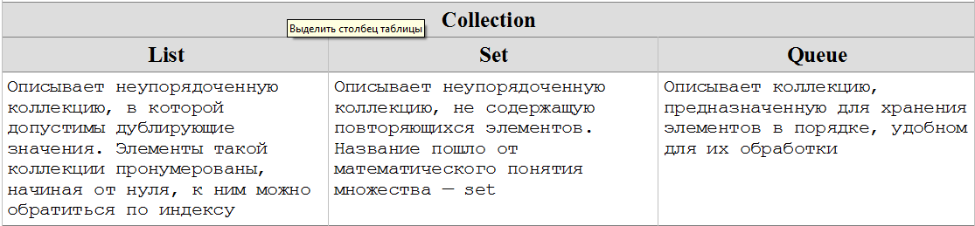
Коллекции в Java. Иерархия классов Collection Лекция 3
Как видно, на вершине иерархии находится интерфейс Iterable всего с одним методом. Интерфейсы не реализуют методы, поэтому в данном случае имеет место объявление того, действие с чем отличает интерфейс Iterator (т. е. перечислимый) от всяких прочих мыслимых сущностей. По сущностью в данном случае мы можем понимать то, что представляется как нечто интуитивно понимаемое как, несводимое к другим сущностям (и следствиям из них), но название чего пока еще невозможно сформулировать т. к. не выделена характеристика, которая отличает рассматриваемую сущность от остальных. С точки зрения разработчиков Java у интерфеса перечислимый такое отличие всего одно - «быть перечислимым». Как — не важно. На уровне Iterator не важно, как будет устроен список (коллекция), каков его порядок, есть ли дубли и т. д. Даже не важно можно ли добавлять в список элементы или удалять их, можно ли понять — список пуст или не пуст т. к. независимо от этого список относится к тому, что можно перечислить и потому должен реализовывать метод iterator(). А пуст ли список или нет это на данном уровне абстракции — не важно. Выделение базового отличия в базовый интерфейс позволяет минимально ограничивать свободу дальнейших манипуляций с этим интерфейсом. Это важно т. к. все потомки этого интерфейса: интерфейсы и методы должны будут безусловно реализовывать методы базового интерфейса, причем с сохранением имен.
После того, как определен базовый интерфейс, на следующим уровне определяется интерфейс расширяющий методы работы с коллекцией (списком). Это интерфейс Collection. Интерфейс Collection содержит методы для работы с элементами коллекции в самом общем виде, а именно без конкретизации порядка элементов в коллекции (списке). Поэтому, как видно из диаграммы в интерфесе Collection не объявлены методы get и set т. к. их реализация в общем случае зависит от порядка следования элементов в списке, а метод add не имеет в аргументе индекса, по которому нужно записать элемент в коллекцию. Поэтому также в интерфейсе Collection не объявлен метод для чтения конкретного элемента, но объявлены методы для получения и загрузки всего списка: toArray() и addAll(...).
Назначение интерфейсов, расширяющих интерфейс Collection

Slide 24
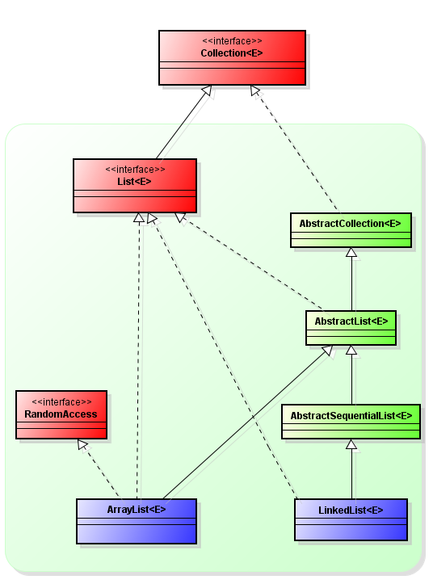
Коллекции в Java. Интерфейс List и классы ArrayList и LinkedList Лекция 3

Slide 25
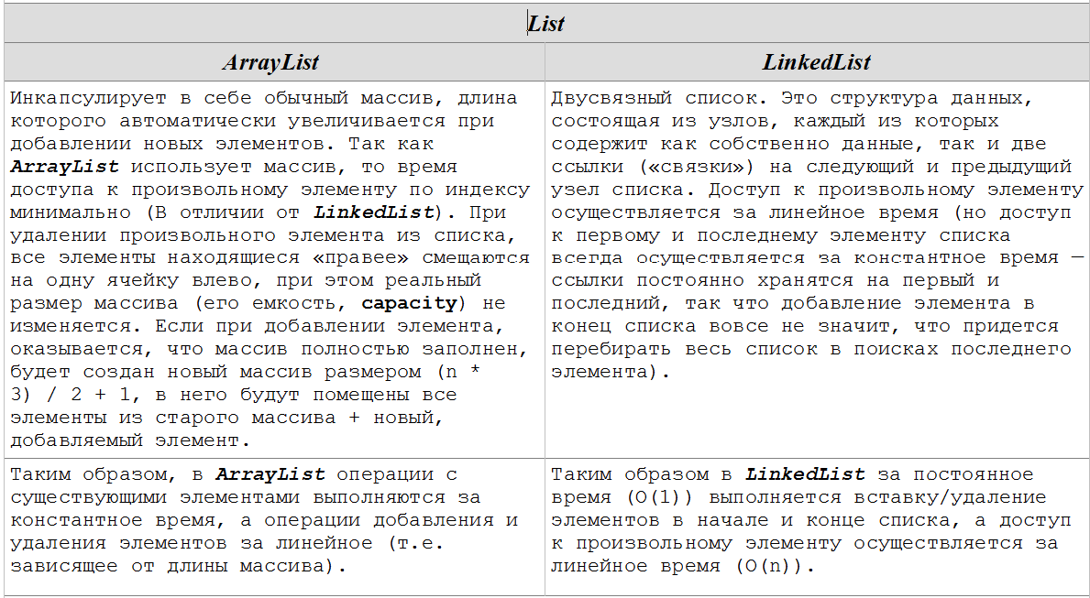
Коллекции в Java. Интерфейс List и классы ArrayList и LinkedList Лекция 3
Описание классов ArrayList и LinkedList

Slide 26
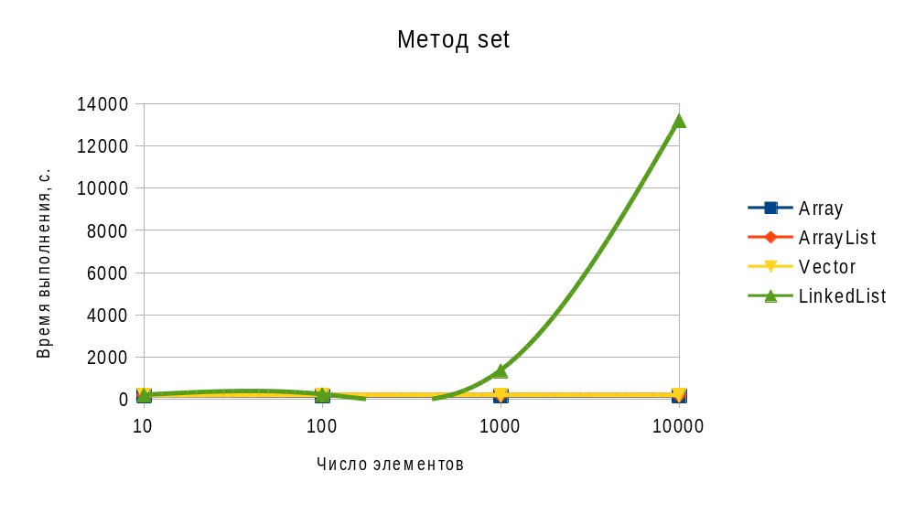
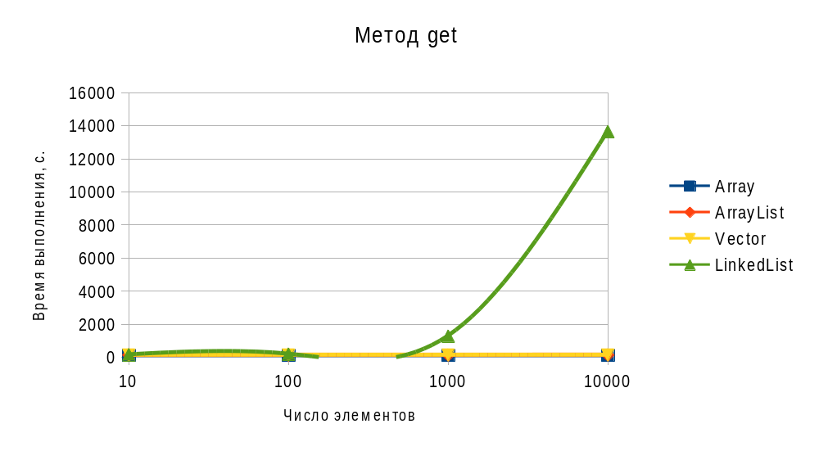
Коллекции в Java. Интерфейс List и классы ArrayList и LinkedList Лекция 3

Slide 27
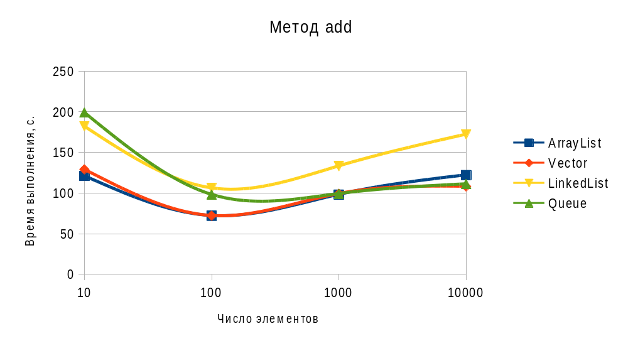
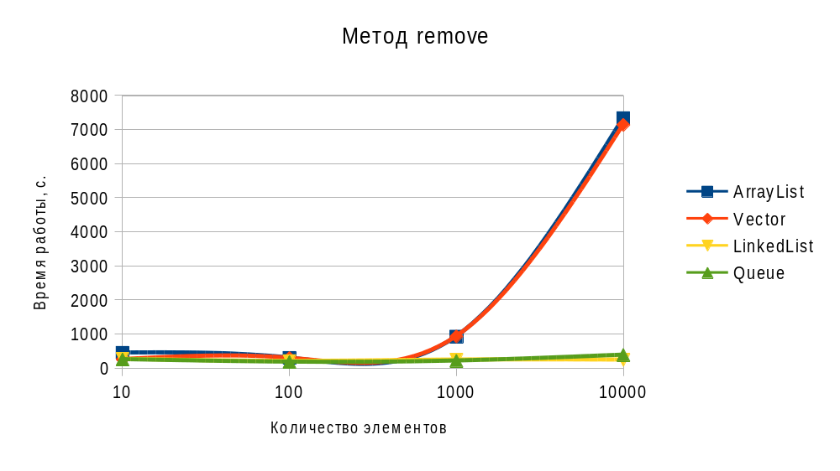
Коллекции в Java. Интерфейс List и классы ArrayList и LinkedList Лекция 3

Slide 28
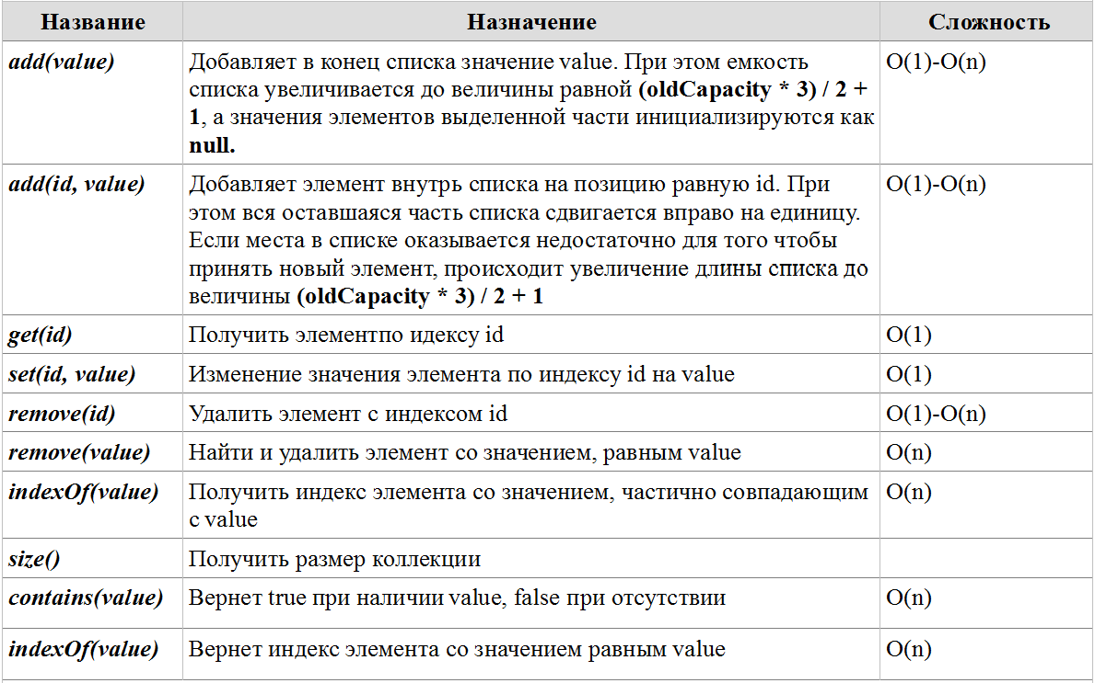
Коллекции в Java. Методы ArrayList Лекция 3

Slide 29
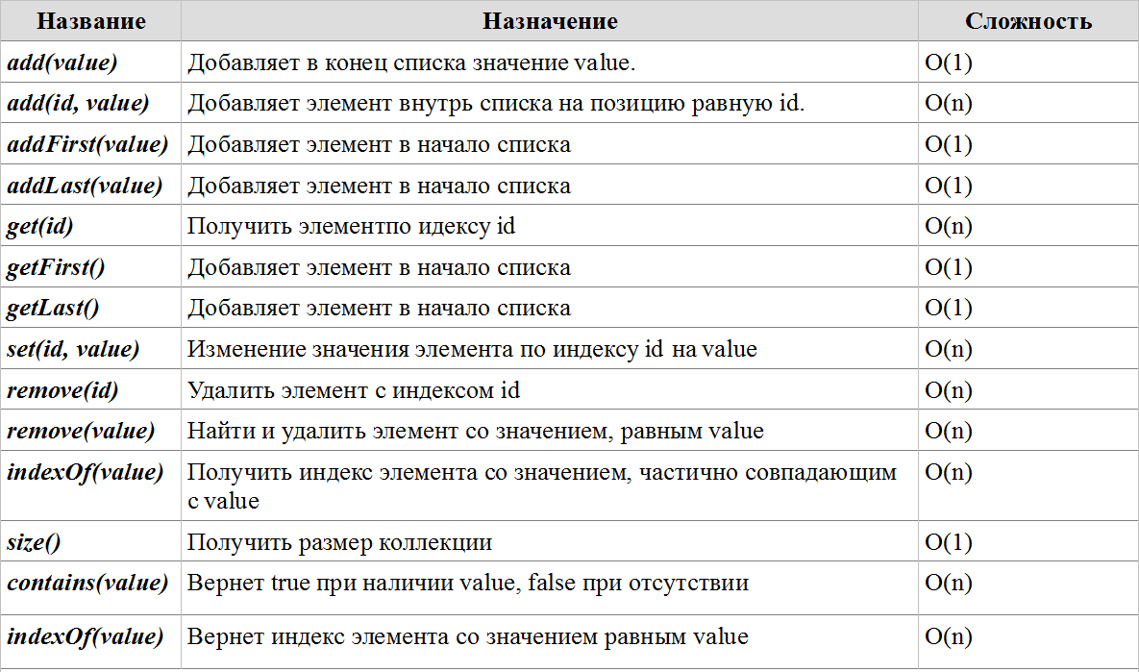
Коллекции в Java. Методы LinkedList Лекция 3

Slide 30
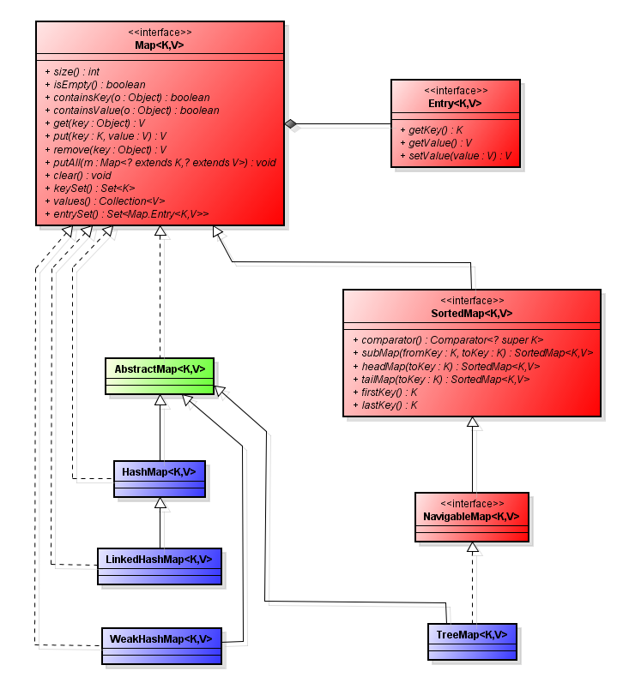
Коллекции в Java. Интерфейс Map Лекция 3

Slide 31
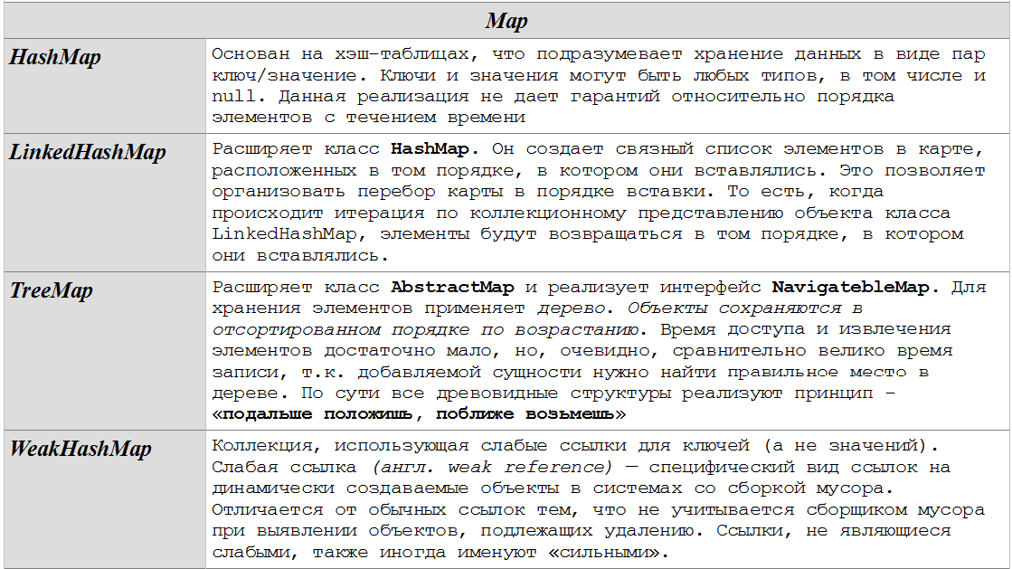
Коллекции в Java. Рабочие классы интерфейса Map Лекция 3

Slide 32
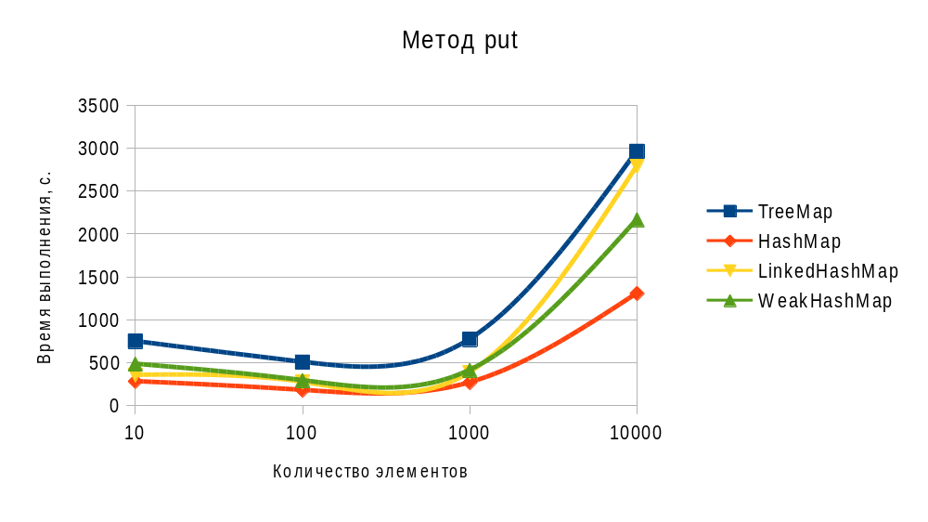
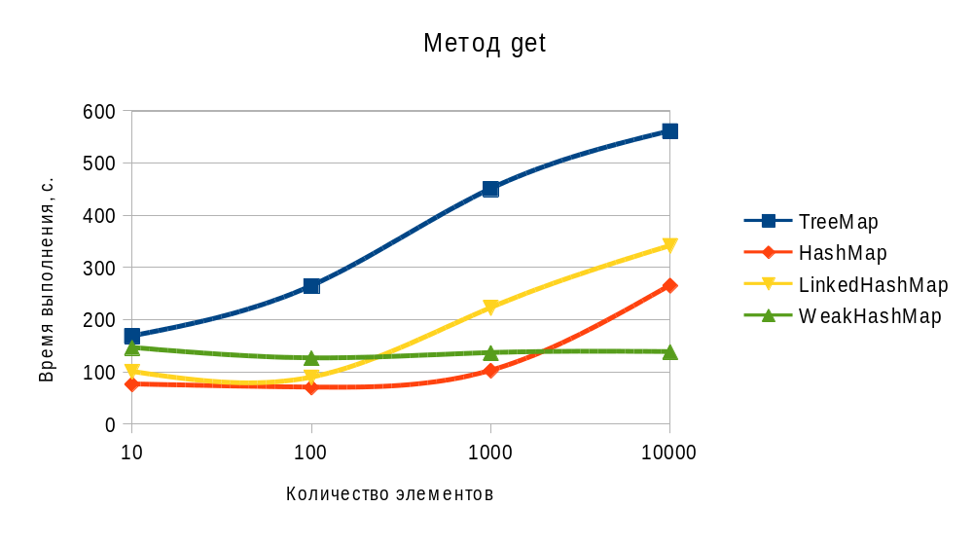
Коллекции в Java. Интерфейс Map Лекция 3

Slide 33
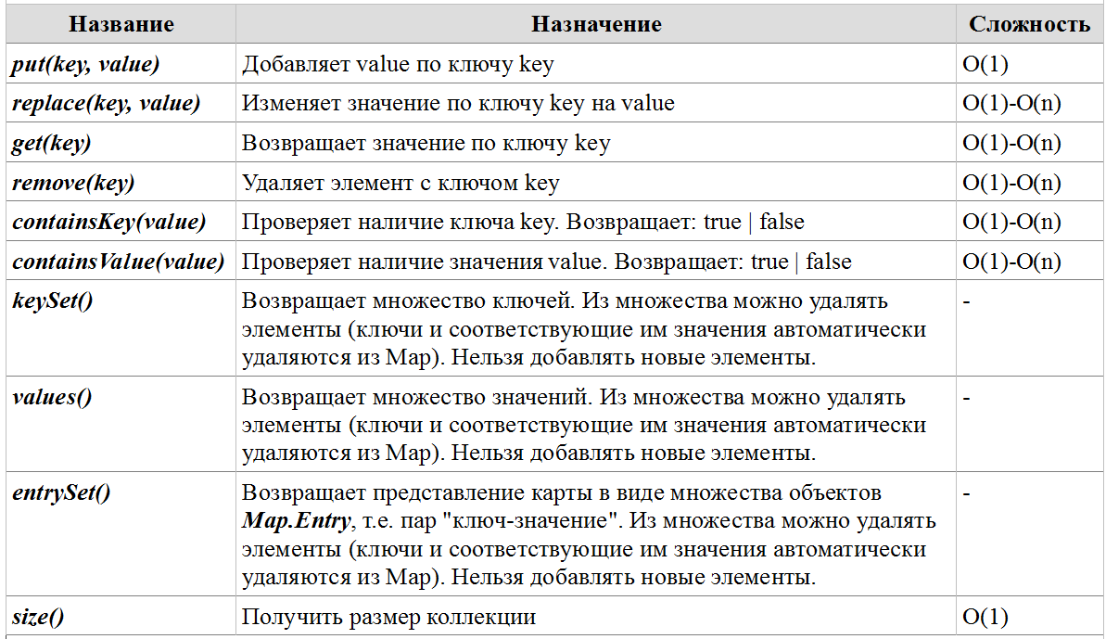
Коллекции в Java. Методы класса HashMap Лекция 3

Slide 34
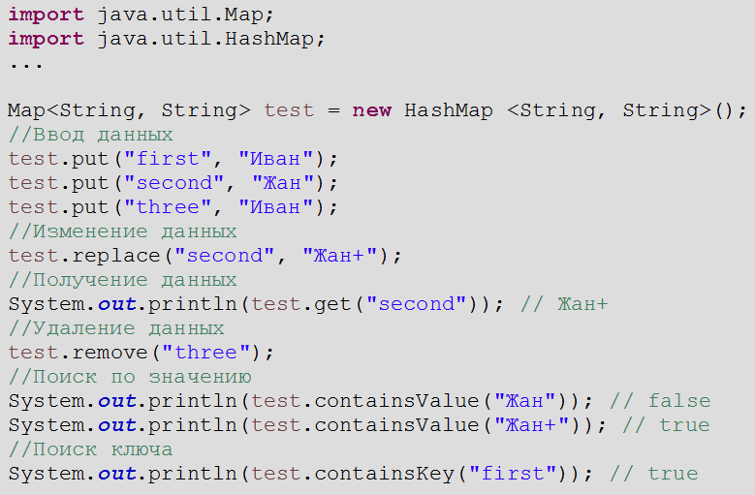
Коллекции в Java. Методы работы с элементами Map Лекция 3
Подобно HashList объект класса HashMap имеет внутри приватный массив (таблицу) элементов Entry. Поэтому для перебора элментов ассоциативного массива Map применяется итератор элементов. Поскольку ассоциативный массив не допускает повтора ключей, перебор элементов ассоциативного массива типа Map может быть осуществлен с помощью итератора, после приведения к виду интерфейса Set.

Slide 35
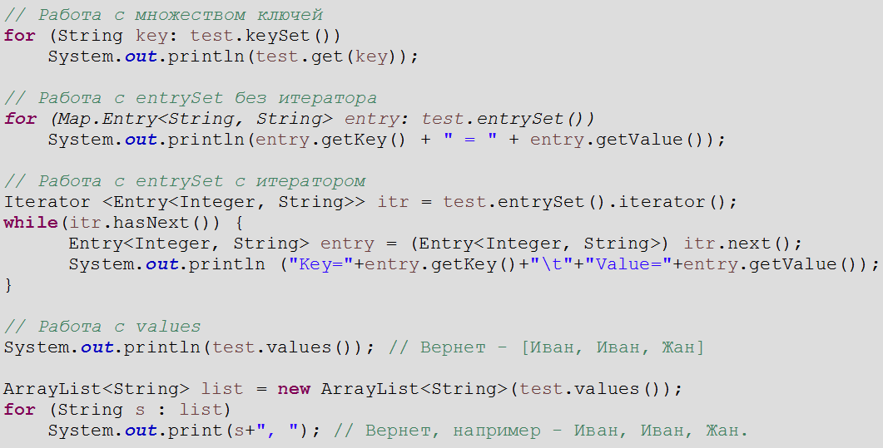
Коллекции в Java. Методы работы с элементами Map Лекция 3
Перебор всех элементов ассоциативного массива c приведением к интерфейсу Set

